Slide 1



INEP Plus
Introducción “Facilitada” a la Prevención Basada en Evidencia

Slide 2
I
Sesión 2

Slide 3
Sesión 2. Objetivos
Revisar el aprendizaje y comprensión del estudio en línea de la Introducción a INEP, así como de las Lecciones 1 y 2: compartir inquietudes, dudas, preguntas, necesidades, etc.
Preparar las Lecciones en línea que se revisarán, antes de la sesión.
Abordar cualquier inquietud, duda, preocupación o necesidad que surja hasta este punto del Curso .
Notes:
Importante: recuerda que eres un facilitador y no un experto. Puedes decir al grupo que volverás a hablar con ellos en caso de que hagan preguntas que no sepas cómo abordar.
El contenido ha sido proporcionado por el propio Curso a partir de la provisión de contenidos de CUNI.

Slide 4
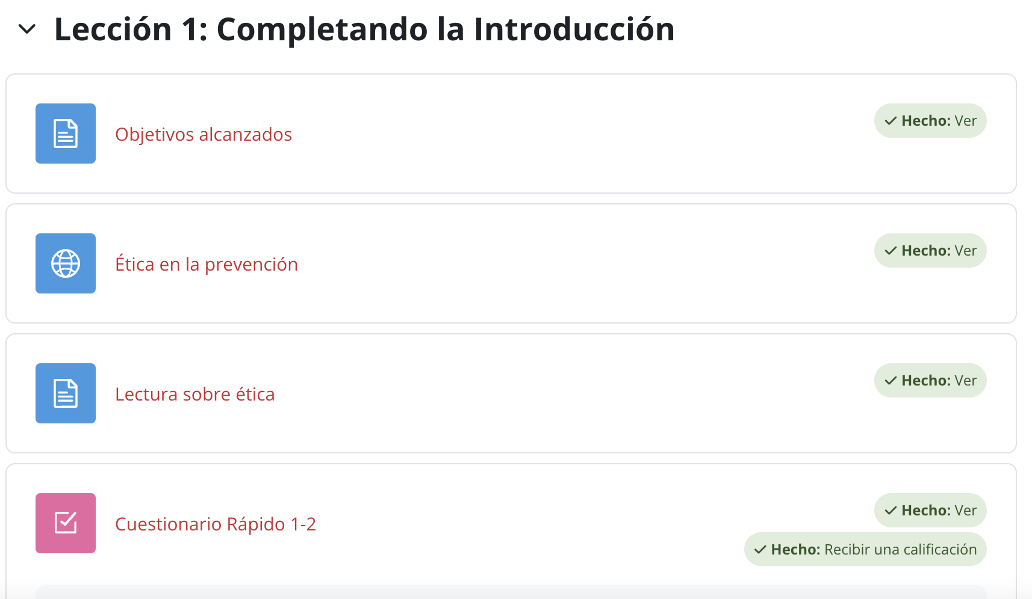
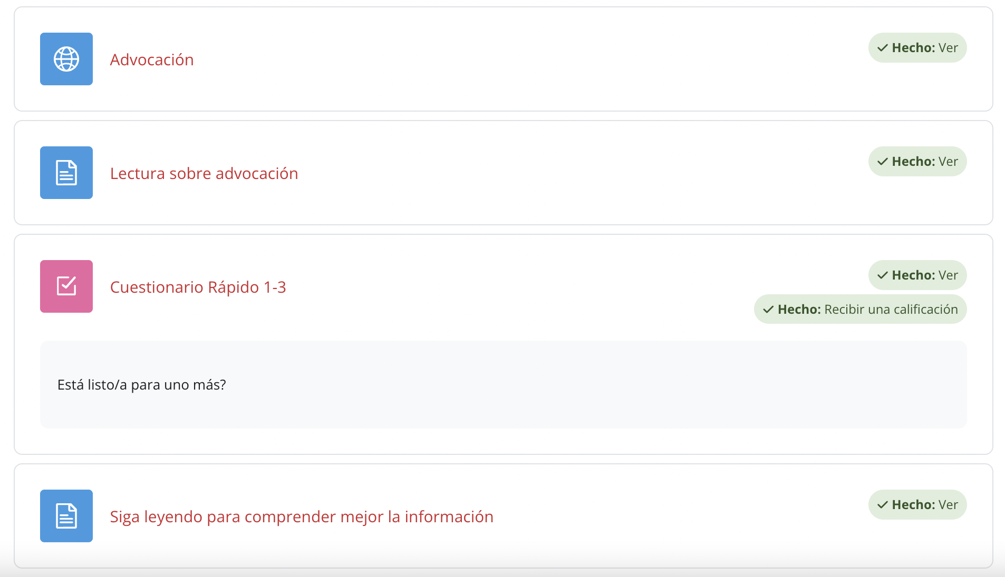
Lección 1. Revisión
Notes:
Muestre los temas de la Letura 1

Slide 5
I
Introducción y Lección 1. Objetivos:
Comprender la composición e importancia de la capacitación en su conjunto.
Explicar por qué es importante la prevención.
Considerar el papel del profesional de la prevención.
Hay dos objetivos más:
Brindar una introducción a los principios éticos básicos en la prevención.
Ofrecer una visión general de nuestro concepto de “advocacy”.
Notes:
Recordar los objetivos de la Lectura 1.

Slide 6
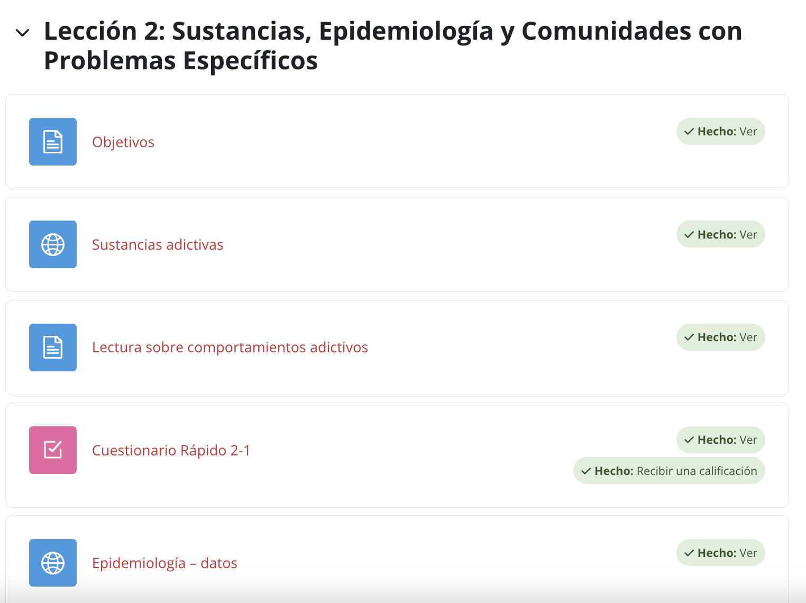
Lección 2. Revisión
Notes:
Muestre los temas de la lectura 2

Slide 7
I
Lección 2. Objetivos:
Explicar cómo se clasifican las sustancias psicoactivas.
Identificar sustancias nocivas y conductas adictivas.
Discutir la importancia de la epidemiología en la prevención.
Proporcionar una descripción general de los conceptos de etiológicos clave.
Distinguir entre varios subgrupos de población en riesgo.
Notes:
Recordar los objetivos de la Lectura 2.

Slide 8
Actividad: Vamos a discutir sobre lo que aprendimos de las Lecciones 1 y 2
Grupos de discusión
¿Qué aprendiste de las Lecciones?
¿Qué fue nuevo para ti?
¿Qué llamó tu atención?
¿Qué no quedó claro?
¿Qué dudas o preguntas surgieron?
Notes:
Deja que los participantes trabajen en grupos pequeños (5 personas) por 20 minutos. Pide que compartan sus dudas para buscar respuestas.
Invita a cada grupo a nominar a una persona para hablar en la plenaria.

Slide 9
I
Lección 1
Notes:
Las siguientes diapositivas se refieren a los principales temas introducidos en la Lección 1.

Slide 10

¿Por qué es importante la prevención?
El 60% de las muertes en el mundo son causadas por enfermedades y condiciones no transmisibles (OMS)
El objetivo prevenir el uso de sustancias es impedir o retrasar el inicio del consumo.
Puede ayudar a evitar que, los que han empezado a consumir desarrollen trastornos por usar sustancias, problemas sanitarios y sociales asociados.
Fomenta el desarrollo sano y seguro de niñas, niños y jóvenes, para que puedan aprovechar su talento y potencial.
Notes:
En este contexto, las estrategias de la promoción de la salud son una forma importante de implicar y capacitar a las personas y las comunidades para que elijan comportamientos saludables y realicen cambios que reduzcan el riesgo de desarrollar dichas enfermedades y disminuyan cualquier otro problema para la salud.
Se reconoce la importancia de presentar a los padres, las escuelas, las empresas y los medios de comunicación intervenciones de prevención del consumo de sustancias basadas en evidencia y de mantenerlas. Las actividades de prevención complementan la promoción de la salud, pero se diferencian en que ofrecen acciones específicas. Las actividades de prevención complementan la promoción de la salud, pero se diferencian en que ofrecen acciones específicas que se centran en los factores de riesgo y de protección modificables que se cree que causan o mitigan la mala salud.

Slide 11



Recursos
Notes:
Estos son los principales recursos en los que se basa el curso de INEP.
En la actualidad, varios grupos nacionales e internacionales han publicado materiales para describir qué competencias son necesarias para realizar intervenciones de prevención de calidad. Entre estos recursos se encuentran los Estándares Internacionales de Prevención del Consumo de Drogas de la UNODC (2013), los EDPQS del OEDT (2011) y los estándares del Consorcio Internacional de Certificación y Reciprocidad para profesionales de la adicción y la prevención (www.internationalcredentialing.org). Gran parte del contenido presentado en este plan de estudios procede de estas fuentes.

Slide 12
I
El papel de los profesionales de la salud – rostro y voz de la prevención en la sociedad
¿Qué competencias son necesarias para realizar intervenciones de prevención de calidad?
Cuatro áreas de competencia relacionadas con la realización de intervenciones (Manual EDPQS*):
Competencias generales.
Competencias básicas de intervención.
Competencias específicas de intervención.
Metacompetencias.
*European Drug Prevention Quality Standars.
Notes:
Hasta hace poco, se disponía de pocas fuentes de información que reunieran las competencias y las tareas que necesitan los profesionales de la prevención para desempeñar sus funciones junto con los procesos implicados en la sección y la aplicación de las intervenciones y políticas de prevención adecuadas y adaptadas a las necesidades específicas de la sociedad.
■ Las competencias generales se refieren a las personas que llevan a cabo cualquier actividad de prevención, por ejemplo, habilidades de comunicación, gestión de intervenciones y habilidades sociales y personales.
■ Las competencias básicas de intervención incluyen las necesarias para llevar a cabo una intervención de prevención, por ejemplo, el conocimiento de enfoques y componentes eficaces de prevención del consumo de sustancias, estrategias interactivas de instrucción y cuestiones de desarrollo.
■ Las competencias específicas de intervención incluyen los conocimientos y habilidades específicas de una intervención seleccionada, por ejemplo, estrategias eficaces de crianza y enseñanza de habilidades para la toma de decisiones.
■ Las metacompetencias son transversales a los ámbitos anteriores e incluyen las capacidades necesarias para adaptar eficazmente las intervenciones de prevención a las necesidades específicas del público destinario (por ejemplo, sensibilidad cultural), pero también incluyen la organización de la comunidad, la planificación y el desarrollo de recursos, el seguimiento y la evaluación.

Slide 13
www.menti.com
Mentimeter
Notes:
Crea un mentimeter con tres diapositivas y pide a los participantes que respondan compartiendo la presentación de mentimeter.
Diapositiva 1: enumere las palabras y/o frases que caracterizan a un buen facilitador. Utiliza la opción “nube de palabras”.
Diapositiva 2: Señales de preocupación sobre las habilidades de facilitación. Utilice la opción de “nube de palabras.”
Diapositiva 3: Enumera los desafíos que puede encontrar un facilitador. Utiliza la opción abierta.
Comente los resultados de cada diapositiva.

Slide 14
I
Principios éticos básicos de la prevención (EDPQS*)
Adherirse a los requisitos legales.
Respetar los derechos y autonomía de los participantes (ej., tal como se definen en los marcos internacionales de derechos humanos y derechos de las niños y niños).
Proporcionar beneficios reales para los participantes (es decir, garantizar que la intervención sea útil y aceptada por los mismos).
No causar daños, ni inconvenientes sustanciales a los participantes (ej., efectos iatrogénicos: efectos nocivos involuntarios e imprevistos, enfermedades o lesiones, exclusión, estigmatización).
Proporcionar información transparente, precisa, neutral y completa.
Obtener el consentimiento de los participantes antes de intervenir.
Garantizar que la participación sea voluntaria.
Tratar de manera confidencial los datos de los participantes.
Tratar confidencialmente la participación en actividades de prevención cuando sea necesario.
Adaptar la intervención a las necesidades y preferencias de los participantes.
Implicar a los participantes como colaboradores en el desarrollo, aplicación y evaluación de la intervención.
Proteger la salud y la seguridad de los participantes y de los miembros del personal.
*European Drug Prevention Quality Standars.
Notes:
Si bien es relativamente habitual debatir sobre la ética del tratamiento del consumo de sustancias, la reducción de daños y la investigación, es menos habitual analizar la ética de la prevención del consumo de sustancias. Es posible que las actividades de prevención del consumo de sustancias no requieran una intervención física o clínica, pero de todos modos representan una forma de intervención en la vida de las personas.

Slide 15

I
Definición de “advocacy”
Proceso político llevado a cabo por un individuo o grupo, cuyo objetivo es influir en las políticas públicas y en las decisiones de asignación de recursos dentro de los sistemas e institutos políticos y sociales (Peloza, 2014).
Aunque a menudo se dedican esfuerzos a persuadir a los órganos decisorios para que incluyan nuevas políticas, leyes y reglamentos que promuevan la salud, la promoción también es necesaria para mantener el apoyo a esas medidas una vez aplicadas.
Notes:
No es fácil ni sencillo influir en los responsables políticos para que den prioridad a la prevención o conseguir que la gente apoye la aplicación de su intervención. La mayoría de las veces es necesario un trabajo coordinado previo, lo que se conoce como “advocacy”
Cualquier intervención debe incluir una labor de “advocacy” basada en información científica. Aunque a menudo los esfuerzos se dedican a persuadir a los órganos decisorios para que introduzcan nuevas políticas, leyes y reglamentos que promuevan la salud, la promoción también es necesaria para mantener el apoyo a dichas acciones una vez aplicadas.

Slide 16
I
Lección 2
Notes:
Las siguientes diapositivas corresponden a los principales temas introducidos en la Lectura 2.

Slide 17
I
Modelo etiológico
Entornos macro-nivel
Características del personal
Creencias
Actitudes
Comportamientos
Entornos
micro-nivel
Genética
Temperamento
Fisiología
Notes:
Etiología es un término médico que describe las causas u orígenes de las enfermedades u otros trastornos y los factores que los provocan o predisponen a padecerlos. La etiología es importante para la prevención, ya que ayuda a identificar los factores o mecanismos asociados a la aparición de una enfermedad o un problema social, como el consumo de sustancias. Los programas de prevención pueden diseñarse o seleccionarse para abordar estos factores.

Slide 18
I
Matriz de vulnerabilidad
Influencias a nivel macro
Ingresos y recursos Pobreza Personas sin hogar, refugiados Trabajo infantil Falta de acceso a la atención sanitaria
Entorno social Normas antisociales, escasos controles sociales informales Falta de cohesión social, desconexión, falta de capital social Conflicto/guerra Exclusión social, desigualdad, discriminación
Entorno físico Decadencia, edificios abandonados, infraviviendas Desorden en los barrios Acceso al alcohol, tabaco, otras drogas y armas de fuego Falta de acceso a alimentos nutritivos Exposición a tóxicos Medios de comunicación
Influencias a nivel micro
Influencias familiares Falta de implicación y supervisión Crianza dura, abusiva o negligente Modelos negativos Negligencia por el estado físico Entorno estresante y caótico Consumo de sustancias por parte de los padres
Influencias escolares Educación infantil de mala calidad Clima escolar negativo Baja asistencia escolar Falta de educación sanitaria y de programas de prevención Falta de actividades extraescolares
Influencias de los compañeros Compañeros antisociales, modelos de conducta Exposición al alcohol, tabaco, otras drogas, violencia, delincuencia Falta de supervisión parental de las relaciones entre iguales Tecnología de redes sociales
Características personales
Susceptibilidades genéticas
Salud mental y rasgos personales Búsqueda de sensaciones Agresividad Falta de atención Impulsivo Problemas de salud mental
Desarrollo neurológico Retrasos en el lenguaje Déficits cognitivos Toma de decisiones y resolución de problemas deficientes
Reacción al estrés Deficiencia en la regulación y percepción de las emociones Respuestas fisiológicas irregulares Afrontamiento insuficiente
Resultados primarios
Abuso de sustancias y problemas relacionados Fracaso escolar Pocas habilidades sociales Problemas de salud mental Mala salud física
Notes:
Esta Matriz de Vulnerabilidad pone de relieve cómo la vulnerabilidad al riesgo de una persona o los riesgos a los que está expuesta pueden ser el resultado de la interacción entre características personales y ambientales. Más concretamente, define los factores de riesgo que son fundamentales para el marco.

Slide 19
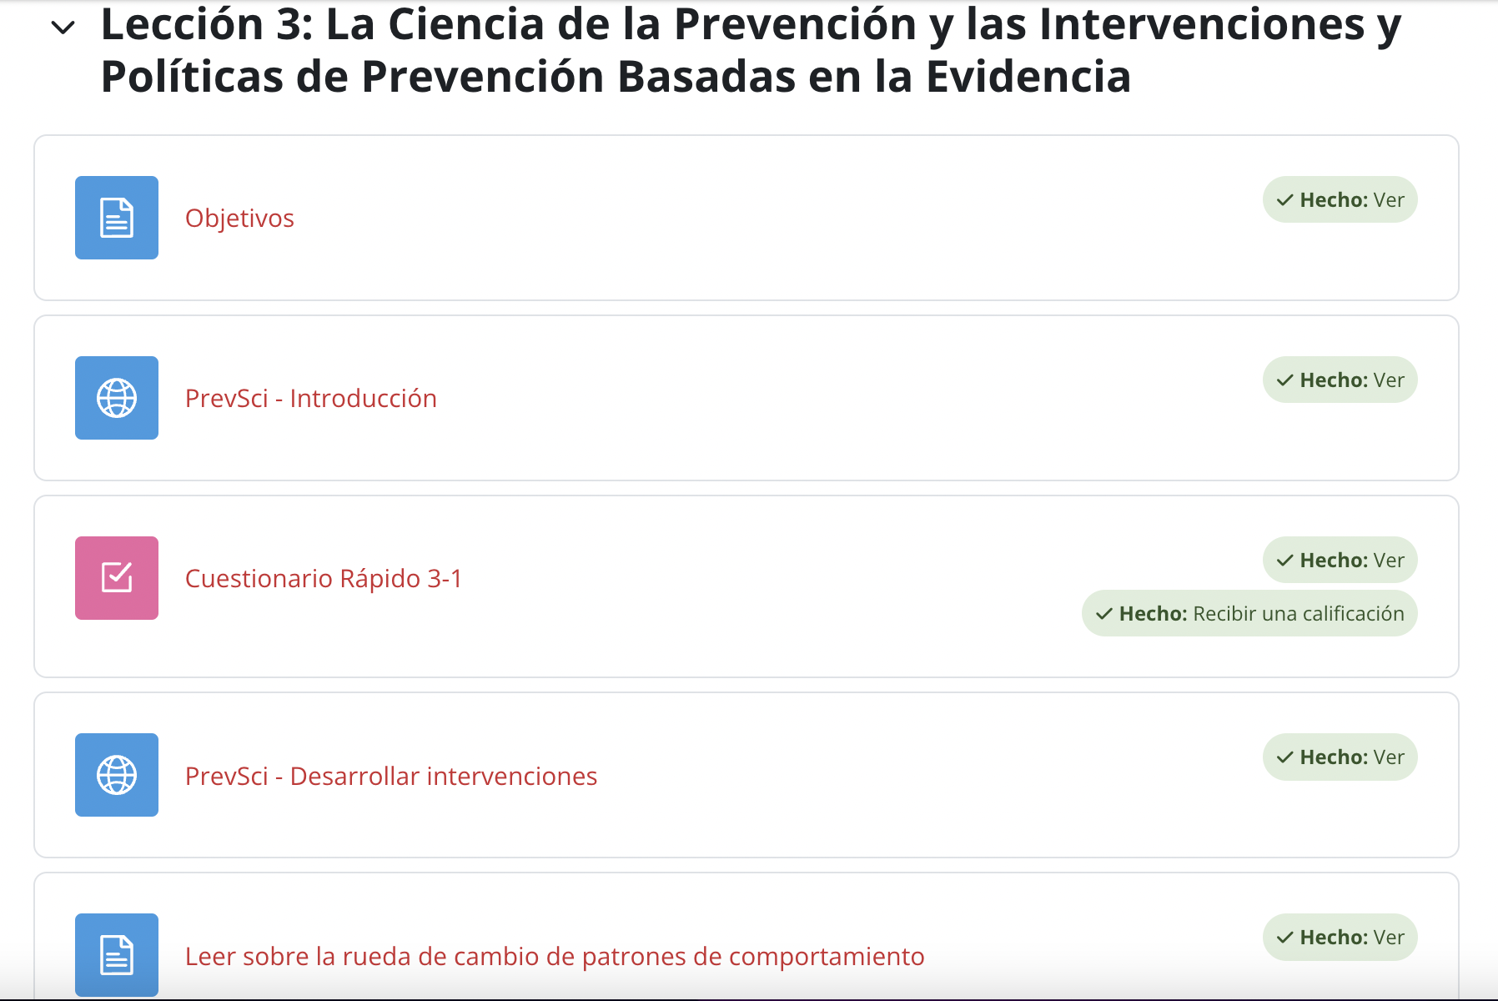
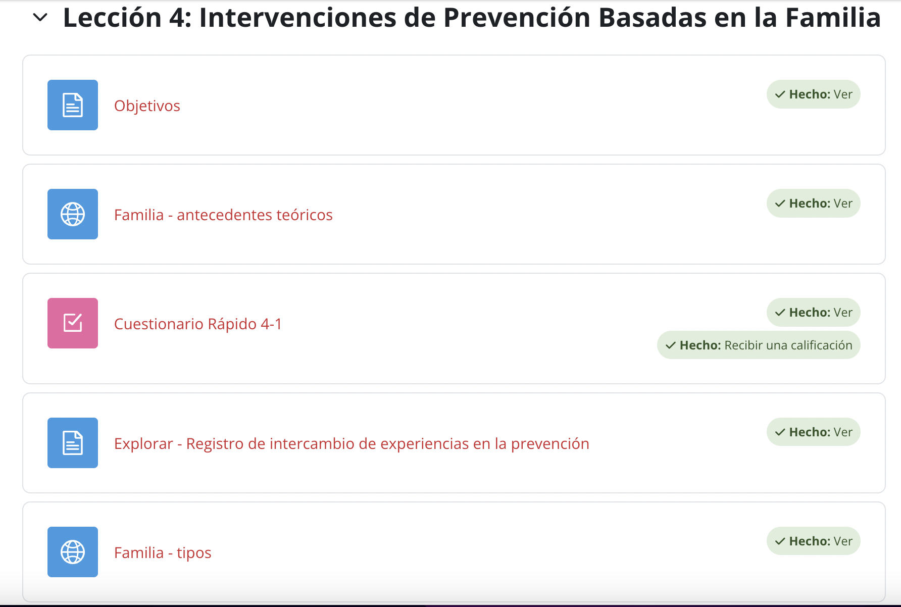
I
Tarea de la Sesión 2
Revisar las Lecciones 3 y 4
Notes:
Establezca las lecturas 3 y 4 como tareas para realizar antes de la sesión de la próxima semana. |

Slide 20
La próxima sesión será el día
------Fecha-------
Notes:
Subraye la viñeta subrayada como punto clave que debe abordarse

Slide 21

Fin de la Sesión 2

